Slide 1

HANDONG UNITWIN FELLOWSHIP
INTERNATIONAL BUSINESS
WEEK 11 - INTERNATIONAL CURRENCY-CREDIT AND FINANCIAL RELATIONS
2022
GRADUATE SCHOOL OF BUSINESS AND ENTREPRENEURSHIP

Slide 2
HANDONG UNITWIN FELLOWSHIP
Бизнес ва тадбиркорлик олий мактаби
ХАЛҚАРО БИЗНЕС
11 МАВЗУ - ХАЛҚАРО ВАЛЮТА-КРЕДИТ ВА МОЛИЯ МУНОСАБАТЛАРИ
2022

Slide 3
Режа:
Валюта муносабатлари тушунчаси ва валюта тизими
Халқаро валюта тизими ва унинг элементлари
Халқаро валюта-кредит ва молия бозорлари
Тўлов баланси ва олтин-валюта захиралари

Slide 4

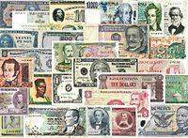
Валюта –жаҳон бозорида, мамлакатлар ўртасида пулнинг вазифаларини бажарувчи миллий пул бирликлари.
Муайян бир мамлакатнинг миллий пули – унинг миллий валютаси бўлади. Шу мамлакат учун бошқа мамлакатларнинг миллий пул бирликлари хорижий валюта ҳисобланади

Slide 5



Валюта курси - бир мамлакат пул бирлигининг бошқа мамлакат пул бирлигидаги баҳоси
Агар миллий валютанинг курси аниқланаётганда бир (базавий) бирлик сифатида миллий валютанинг ўзи олинса, бу эгри котировка дейилади.
Агар миллий валютанинг курси аниқланаётганда бир (базавий) бирлик сифатида хорижий валюта олинса, бу тўғри котировка дейилади.

Slide 6
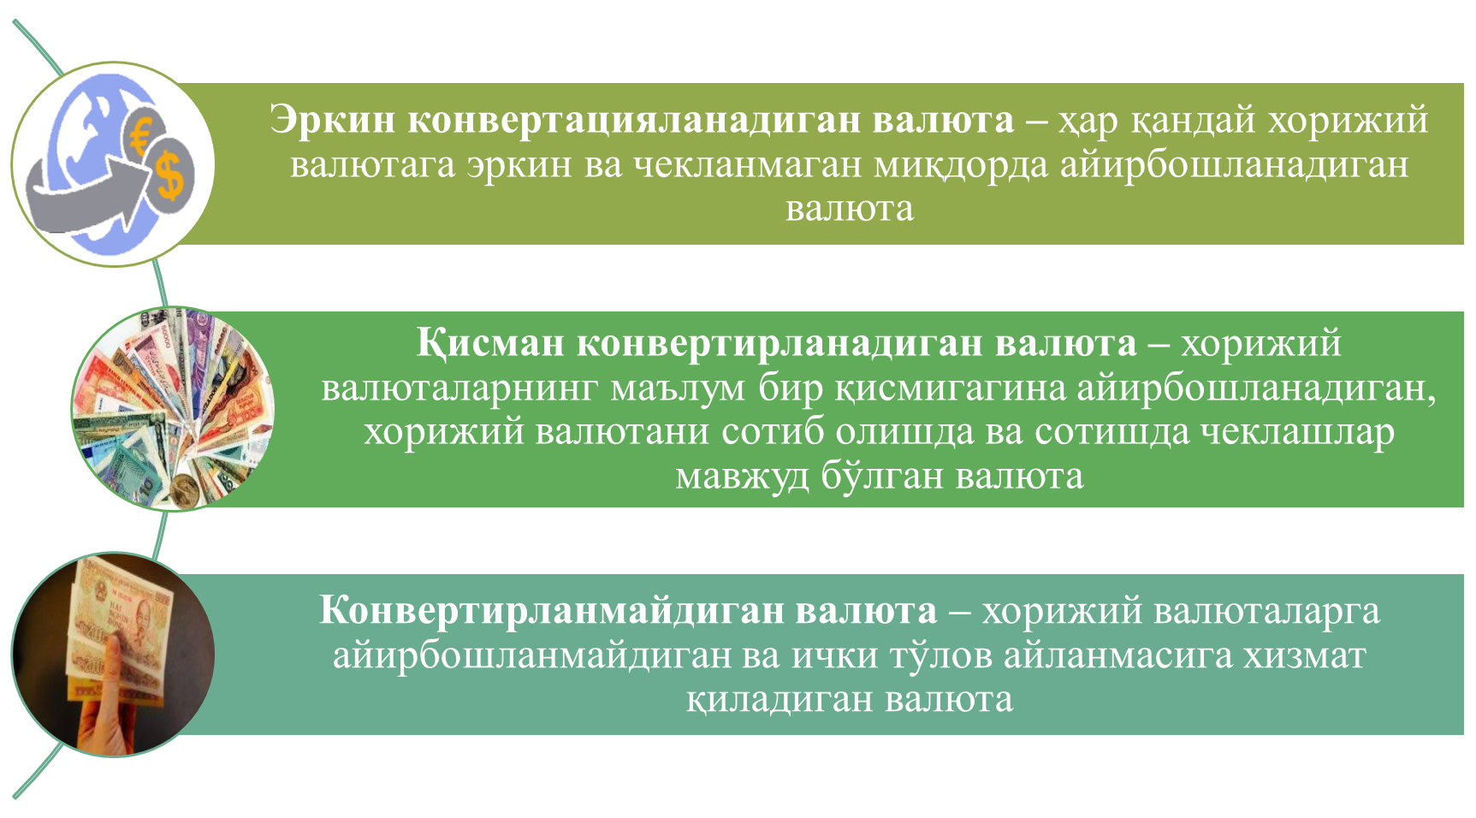
Валюталарнинг конвертацияланиш даражасига кўра гуруҳланиши

Slide 7
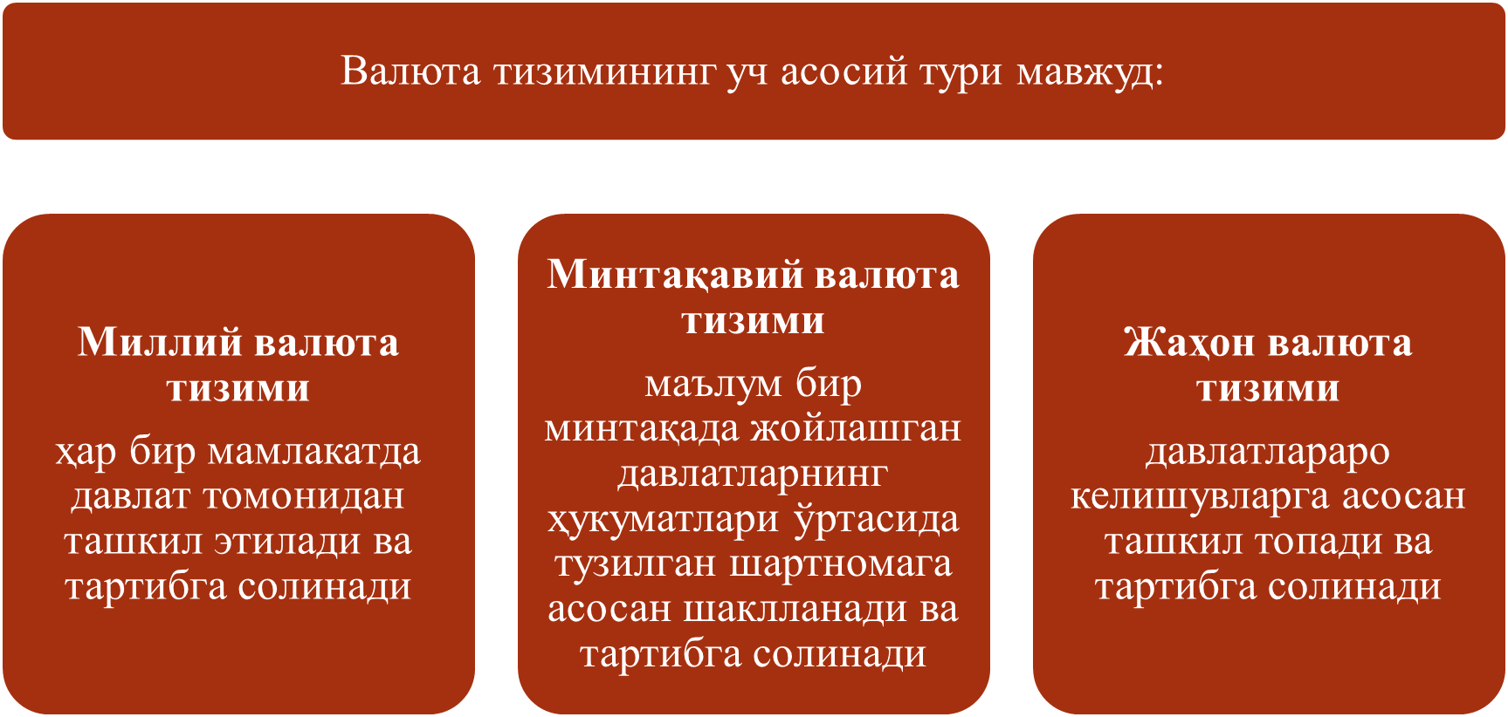
Халқаро валюта муносабатлари – валюталарнинг жаҳон хўжалигидаги ҳаракати натижасида юзага келадиган ижтимоий-иқтисодий муносабатлар мажмуаси

Slide 8
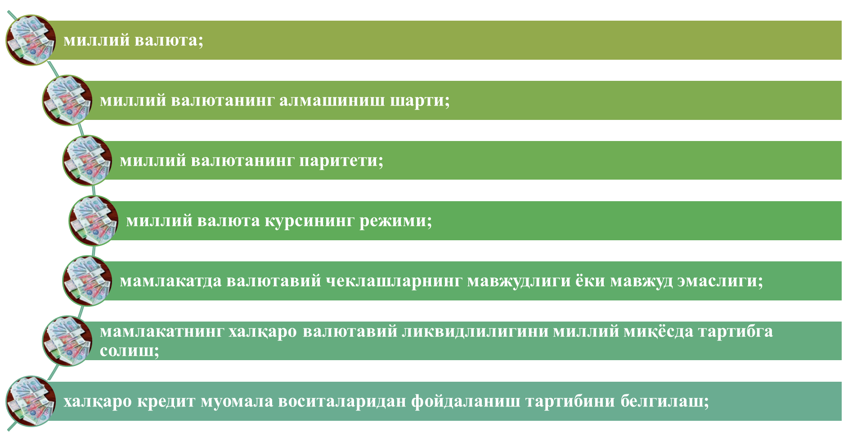
Миллий валюта тизими элементлари

Slide 9
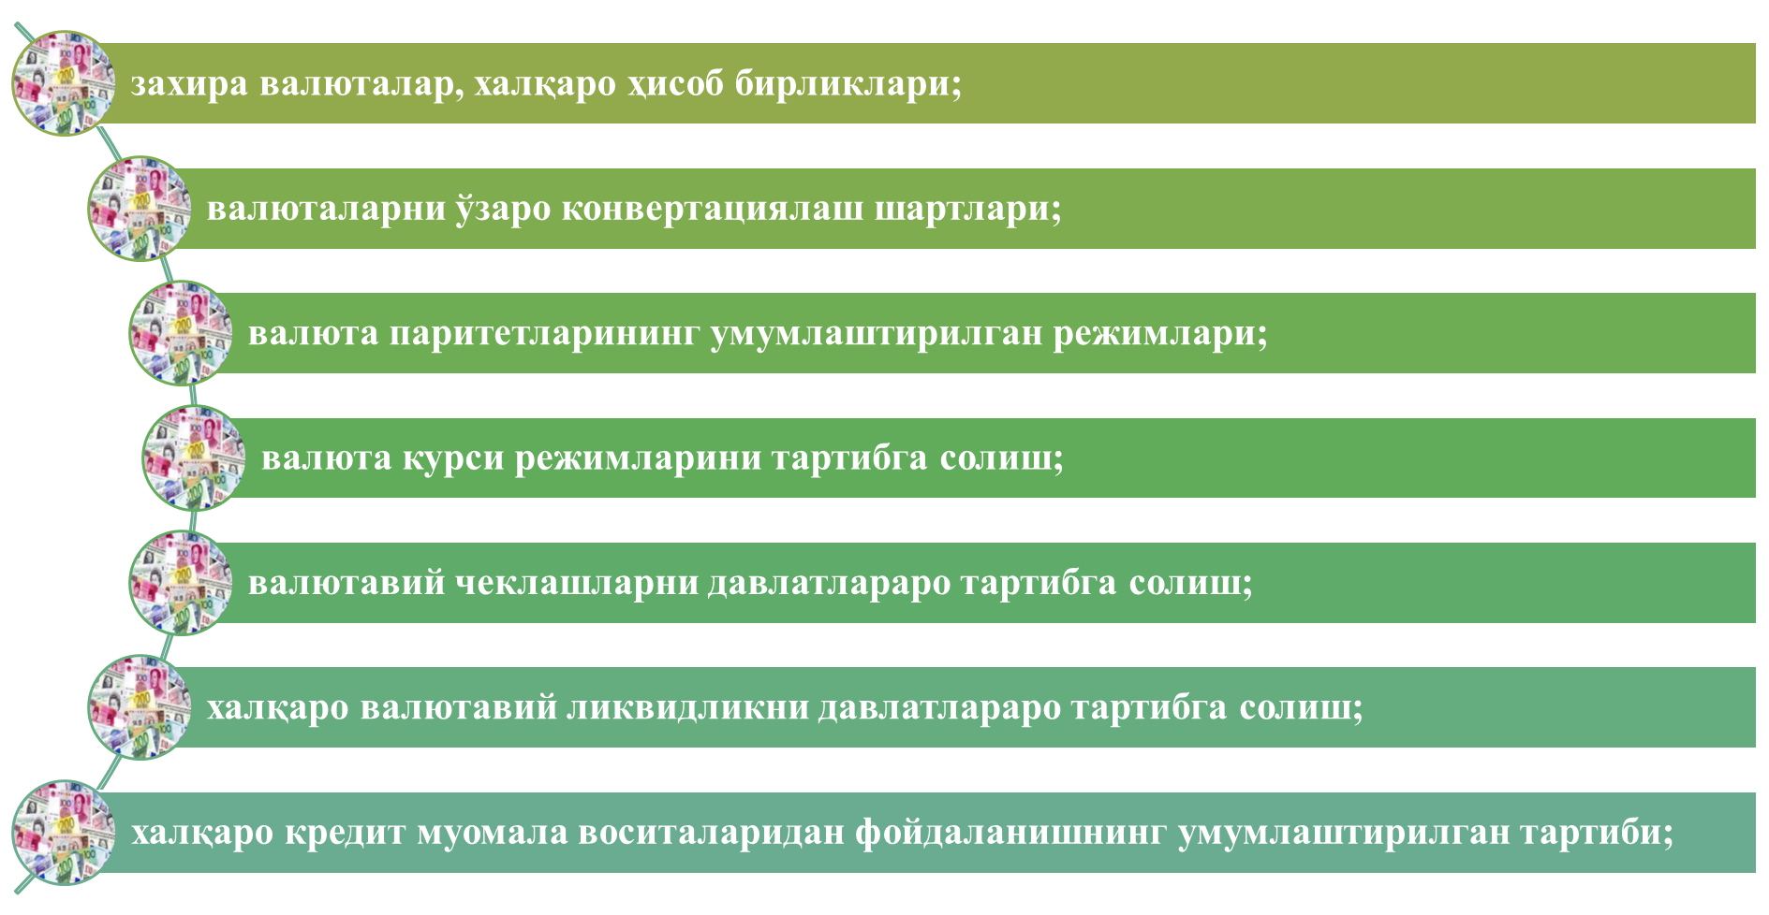
Халқаро валюта тизимининг элементлари:

Slide 10
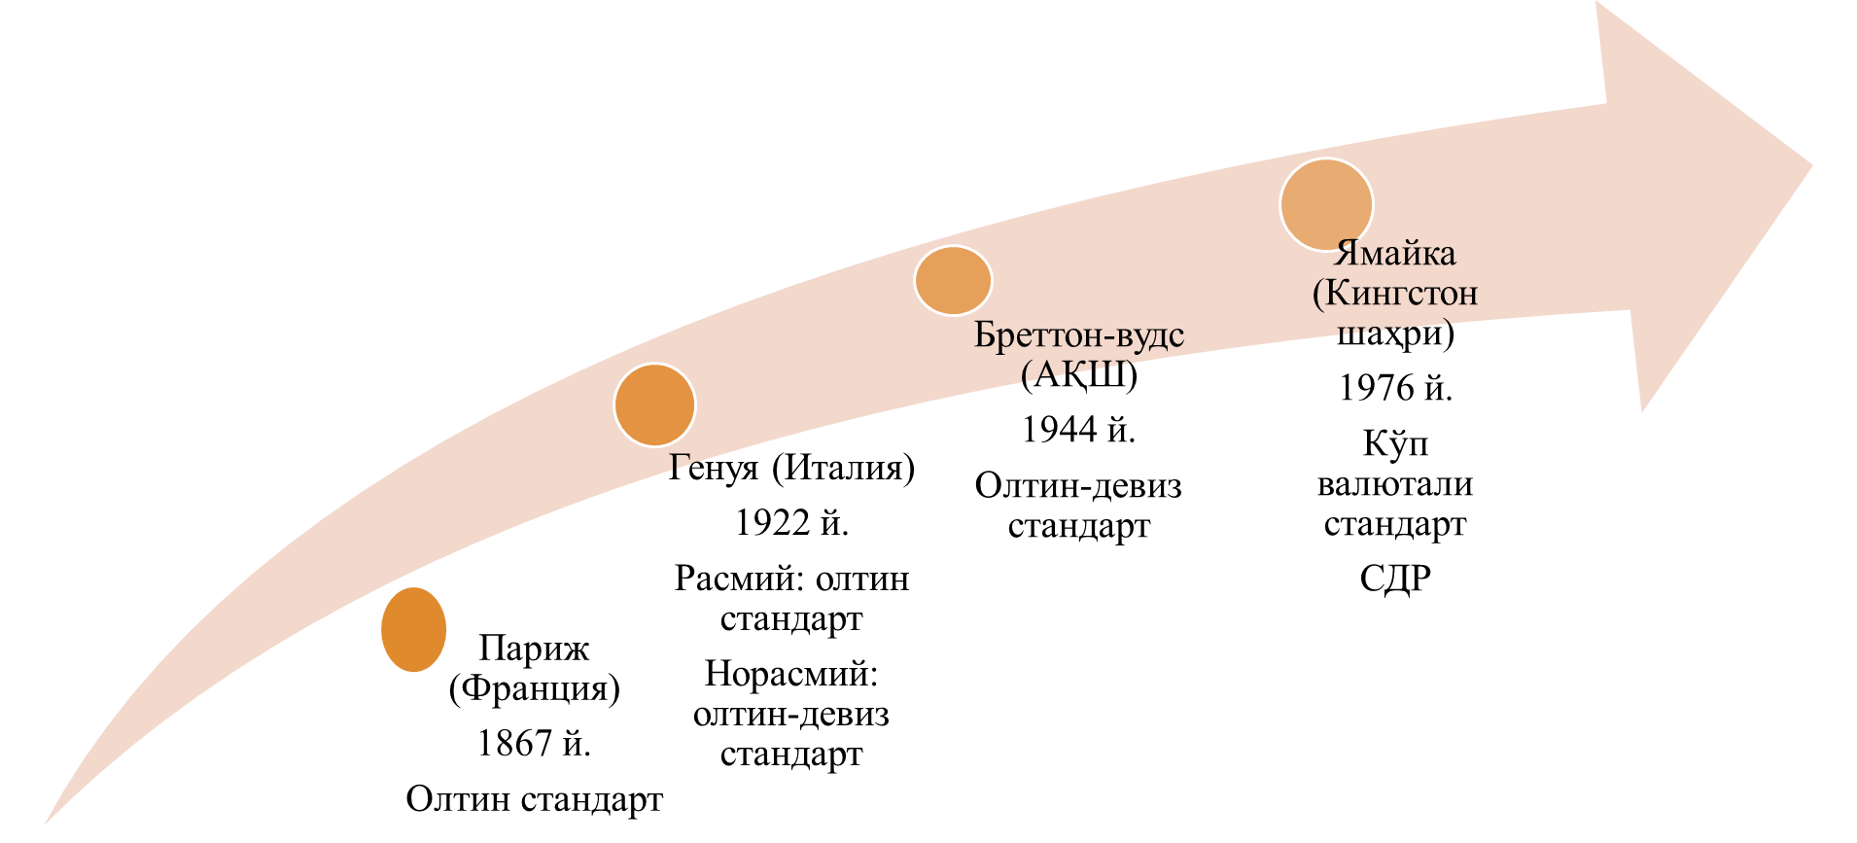
Жаҳон валюта тизимининг ривожланиш босқичлари***
*** Vaxabov A.V. Jahon iqtisodiyoti va xalqaro iqtisodiy munosabatlar: o’quv qo’llanma. / A.V. Vaxabov, Sh.X.Xajibakiev, Sh.I.Raxmanov. –Т.: “Voris-nashriyot”, 2014. – 320 b.

Slide 11
Асосий жаҳон валюталарининг SDRга нисбатан курси ва улуши (%)***
Даври | USD | DEM | FRF | JPY | GBP
1981–1985 | 0,540 (42) | 0,460 (19) | 0,740 (13) | 34,0 (13) | 0,0710 (13)
1986–1990 | 0,452 (42) | 0,527 (19) | 1,020 (12) | 33,4 (15) | 0,0893 (12)
1991–1995 | 0,572 (40) | 0,453 (21) | 0,800 (11) | 31,8 (17) | 0,0812 (11)
1996–1998 | 0,582 (39) | 0,446 (21) | 0,813 (11) | 27,2 (18) | 0,1050 (11)
Даври | USD | EUR |  | JPY | GBP
1999–2000 | 0,5820 (39) | 0,2280 (21) | 0,1239 (11) | 27,2 (18) | 0,1050 (11)
 |  | 0,3519 (32)
2001–2005 | 0,5770 (44) | 0,4260 (31) |  | 21,0 (14) | 0,0984 (11)
2006–2010 | 0,6320 (44) | 0,4100 (34) |  | 18,4 (11) | 0,0903 (11)
2011–2015 | 0,6600 (41,9) | 0,4230 (37,4) |  | 12,1000 (9,4) | 0,1110 (11,3)
Даври | USD | EUR | CNY | JPY | GBP
2016–2020 | (41,7) | (30,9) | (10,9) | (8,3) | (8,1)
***https://cbu.uz/oz/arkhiv-kursov-valyut/reference/

Slide 12
Дунё миқёсида халқаро валюта захираларининг таркиби***
Валюталар | 2000 | 2005 | 2010 | 2017 | 2017 йилда 2000 йилга нисбатан ўзгариш, + -
АҚШ доллари | 71,1 | 66,9 | 61,5 | 62,7 | -8,4
Евро | 18,3 | 24,1 | 26,2 | 20,1 | +1,8
Япон иенаси | 5,0 | 3,1 | 3,8 | 4,9 | -0,1
Фунт стерлинг | 2,7 | 3,6 | 4,0 | 4,5 | +1,8
Швейцария франки | 0,3 | 0,1 | 0,1 | 0,2 | -0,1
Бошқа валюталар | 1,5 | 1,7 | 4,4 | 2,5 | +1,0
******http://arm.sies.uz/wp-content/uploads/2020/11/43.y.Halqaro-vakyuta-kredit-munosabatlari-oquv-qollanma-T.I.Bobakulov-T.-201***http://arm.sies.uz/wp-content/uploads/2020/11/43.y.Halqaro-vakyuta-kredit-munosabatlari-oquv-qollanma-T.I.Bobakulov-T.-2018 y..pdf

Slide 13
Мамлакатларнинг халқаро захиралар миқдори бўйича рейтинги (ХВФ)***
№ | Мамлакат | млрд. долл. | Сана
1 | Хитой | 3 095 | 1.03.2019 й.
2 | Япония | 1 294 | 1.05.2019 й.
3 | Швейцария | 800 | 1.05.2018 й.
4 | Саудия Арабистони | 505 | 1.03.2019 й.
5 | Россия | 492 | 24.05.2019 й.
6 | Тайвань | 465 | 1.04.2019 й.
- | Гонконг | 436 | 1.04.2019 й.
7 | Ҳиндистон | 422 | 31.05.2019 й.
8 | КореяКорея Республикаси | 404 | 1.05.2019 й.
9 | Бразилия | 343 | 1.04.2019 й.
***http://instat.uz/2022/Oquv_us_mat/mht/Maruza_matni.pdf

Slide 14
Жаҳоннинг айрим мамлакатларида олтин-валюта захиралари***
Мамлакат | Олтин захиралар ҳажми, тонна |  | Мамлакат расмий олтин-валюта захираларидаги улуши, %
 | 01.01.2011 й. | 01.06.2019 й. | 01.01.2011 й. | 01.06.2019 й.
АҚШ | 8 133,6 | 8 133,5 | 75,2 | 74,6
Германия | 3 400,9 | 3 369,7 | 71,2 | 69,9
Италия | 2 451,9 | 2 451,8 | 69,9 | 65,5
Франция | 2 435,4 | 2 436,0 | 66,4 | 59,8
Россия | 788,6 | 2 183,4 | 7,5 | 18,3
Хитой | 1 054,1 | 1 900,4 | 1,7 | 2,5
Швейцария | 1 040,1 | 1 040,0 | 17,4 | 5,3
Япония | 765,1 | 765,2 | 3,2 | 2,4
Ўзбекистон | … | 354,9 | … | 55,5
***https://review.uz/oz/post/oltin-valyuta-zaxiralari-ozbekiston-tajribasida

Slide 15
Жаҳон валюта, кредит ва молия бозорлари: иштирокчилари ва таркиби***
Миллий иштирокчилар | Бозорларнинг таркиби | Халқаро иштирокчилар
Корпорациялар | Валюта бозорлари, шу жумладан евровалюталар бозори | Халқаро корпорациялар, ТМК
Банклар ва махсус молия-кредит институтлари, шу жумладан суғурта компаниялари | Ссуда капиталлари бозори: а) пул бозори; б) капиталлар бозори; в) евробозор. | Халқаро банклар, ТМБ Махсус молия-кредит институтлари, шу жумладан суғурта компаниялари
Фонд ва товар биржалари | Молия бозорлари | Йирик фонд ва товар биржалари
 | Суғурта бозорлари | Давлат
Давлат | Олтин бозори | Халқаро валюта-кредит ва молия ташкилотлари
***https://review.uz/oz/post/oltin-valyuta-zaxiralari-ozbekiston-tajribasida

Slide 16
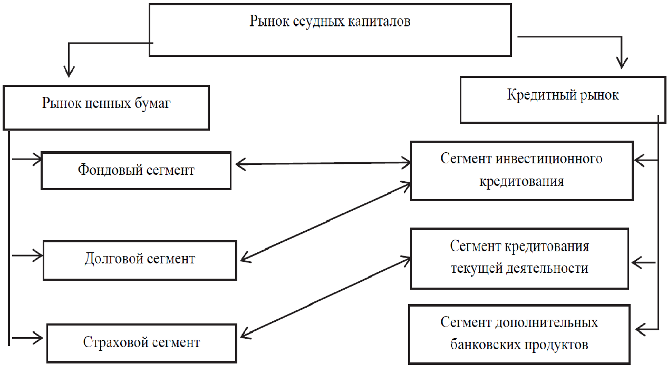
Ссуда капиталлари бозори
Қимматбаҳо қоғозлар бозори
Кредитлар бозори
Инвестициялашга йўналтирилган кредитлар сегменти
Фонд бозори сегменти
Жорий фаолиятни кредитлаш сегменти
Қарз бозори сегменти
Қўшимча банк хизматлари сегменти
Суғурта бозори сегменти

Slide 17
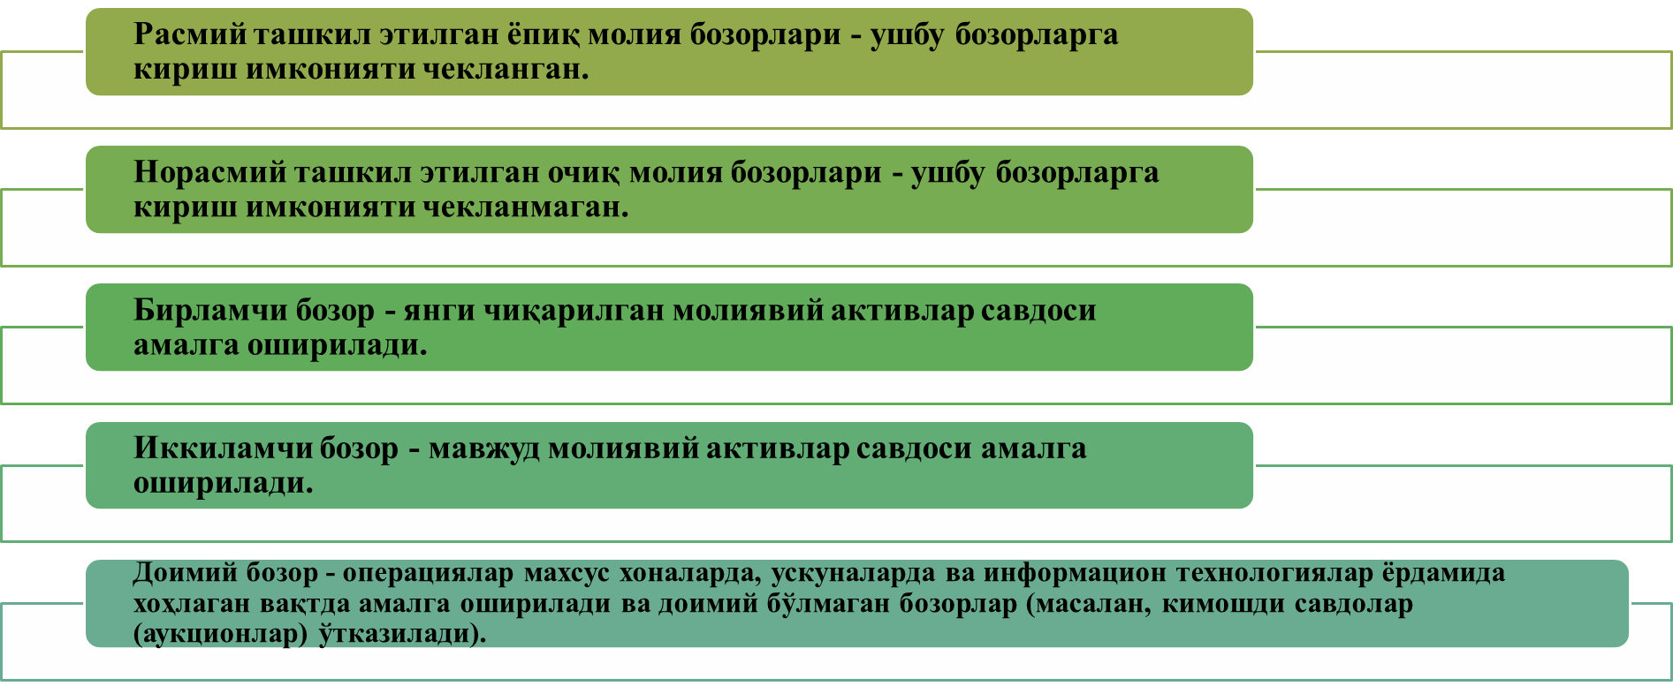
Жаҳон молия бозорлари ташкилий жиҳатдан қуйидаги турларга ажратилади***:
*** Vaxabov A.V. Jahon iqtisodiyoti va xalqaro iqtisodiy munosabatlar: o’quv qo’llanma. / A.V. Vaxabov, Sh.X.Xajibakiev, Sh.I.Raxmanov. –Т.: “Voris-nashriyot”, 2014. – 320 b.

Slide 18
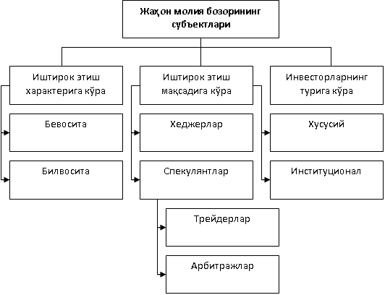

Slide 19
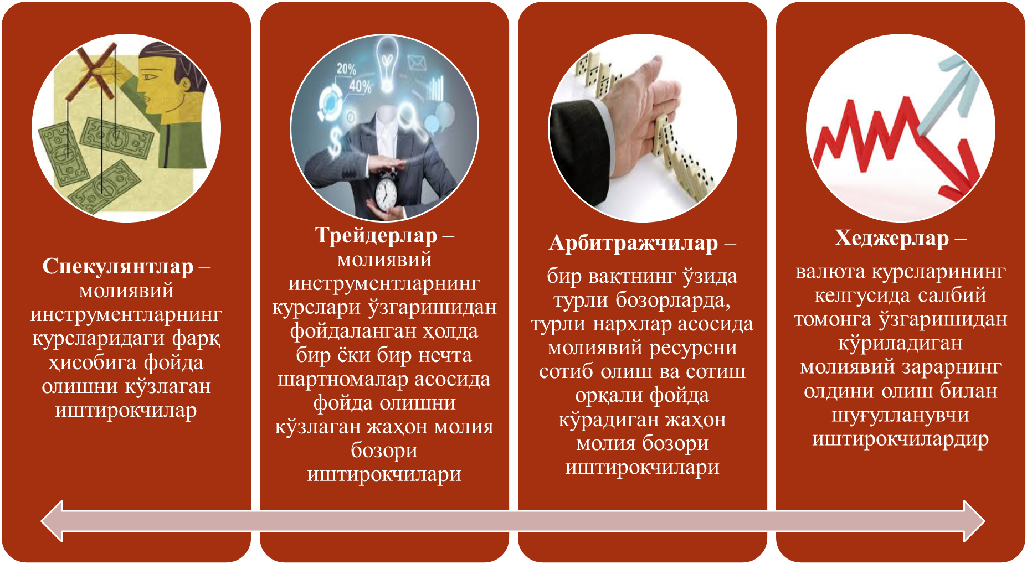

Slide 20
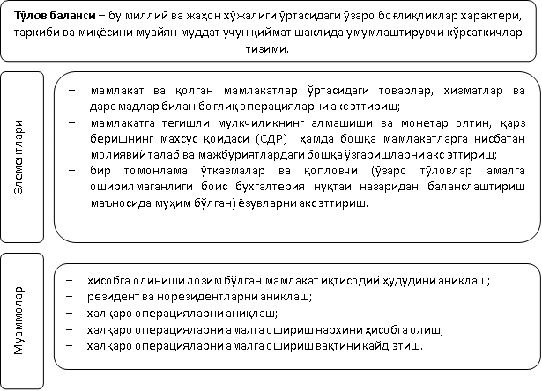

Slide 21
Тўлов балансининг йириклаштирилган схемаси
Счет номи | Кредит (хорижий валюта тушуми) | Дебет (хорижий валютани сарфлаш) | Сальдо
Савдо баланси | Товарлар экспортидан келадиган тушумлар | Товарлар импорти учун харажатлар | Тушумлар минус харажатлар
Хизматлар баланси | Хизматлар экспортидан келадиган тушумлар | Хизматлар импорти учун харажатлар | Тушумлар минус харажатлар
Ўтказмалар баланси | Хориждан олинган ўтказмалар | Хорижга тўланган ўтказмалар | Хориждан олинган ва хорижга тўланган ўтказмалар ўртасидаги фарқ
Жорий операциялар (1+2+3) | Жорий операциялар счёти бўйича жами тушумлар | Жорий операциялар счёти бўйича жами тўловлар | Жорий операциялар счёти бўйича жами тушумлар ва тўловлар ўртасидаги фарқ
Капитал ва молиявий дастаклар билан операциялар | Капитал импорти | Капитал экспорти | Капитал экспорти ва импорти ўртасидаги фарқ
Марказий банкнинг валюта захиралари |  | Мамлакат валюта захираларининг кўпайиши | Валюта захираларининг ўзгариши

Slide 22
Халқаро олтин валюта захиралари таркиби
Монетар олтин
Захира активлар (ЗА)
=
Олтин валюта
захиралари
SDRдаги авуарлар
Валюта
захиралари
ХВФ резерв позицияси
Нақд валюта ва депозитлар
Қимматбаҳо қоғозлар
Ҳосилавий молиявий дастаклар
(деривативлар)
Бошқалар (ссуда, қарз ва ҳ.к.)
Миллий фаровонлик суверен жамғармалари (МФСЖ)
Агар МФСЖ активлари МБ назорати ва балансида турса, унда ЗА таркибига қўшилади
Активлар “пули”
Агар валюта ликвидлигида жалб этиш учун фойдаланиш мумкин бўлса, унда ЗА таркибига қўшилади
Марказий Банк (МБ) своплари
Агар конвертацияланадиган валютада бўлса, унда ЗА таркибига қўшилади

Slide 23
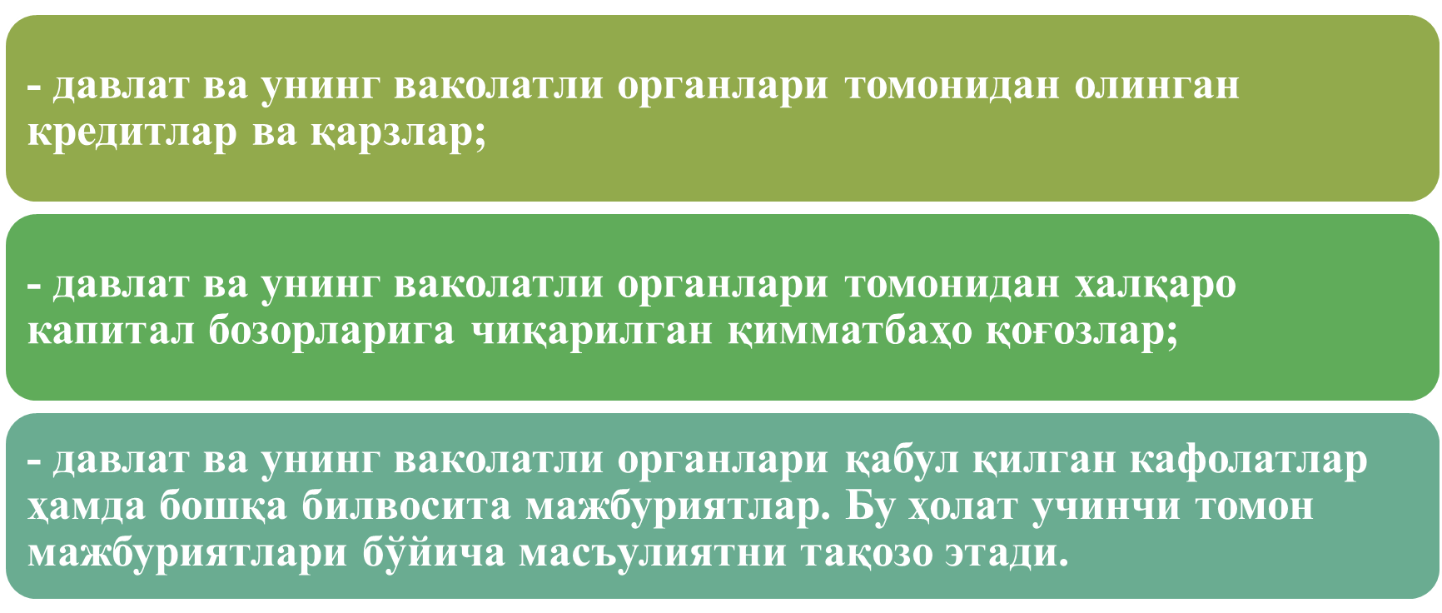
Мамлакатнинг ялпи ташқи қарзи давлат (расмий) ва хусусий сектор қарзларини ўз ичига олади. Давлатнинг ташқи қарзи қуйидагилардан иборат:

Slide 24
Мамлакатнинг умумий ташқи қарзи – маҳаллий иқтисодиётнинг хорижликлар (хорижий давлатлар, халқаро молиявий институтлар ва бошқалар) олдидаги амалдаги, (яъни ҳали тўловлари амалга оширилмаган) келажакда маълум бир муддатда қайтарилиши талаб қилинадиган мажбуриятларини ўзида акс эттиради***.
Ташқи қарз, давлат ташқи қарзи ҳамда хусусий сектор ташқи қарзига бўлинади. Давлат ташқи қарзи, ҳукумат томонидан жалб қилинган ёки унинг кафолати остида олинган ташқи қарзларни ўз ичига олса, хусусий сектор ташқи қарзи, ўз навбатида, давлат мажбурият олмаган қарзлардан иборат***.
https://finlit.uz/oz/articles/currency-regulation/external-debt/

Slide 25
Жаҳоннинг айрим мамлакатларида ташқи қарз кўрсаткичлари***
Мамлакат | Ташқи қарз миқдори, млрд. долл. | Сана | Ташқи қарз миқдорининг ЯИМга нисбати, % | Аҳоли жон бошига тўғри келувчи ташқи қарз миқдори, долл.
Буюк Британия | 8 112 | 1.09.2018 й. | 314 | 119 000
Германия | 4 886 | 1.09.2018 й. | 148 | 61 700
АҚШ | 22 012 | 13.02.2019 й. | 106 | 66 566
Россия | 453,8 | 1.01.2019 й. | 36 | 3 089
Қозоғистон | 161,5 | 1.09.2018 й. | 94 | 9 100
Ўзбекистон | 17,3 | 1.01.2019 й. | 33 | 520
Қирғизистон | 3,7 | 31.12.2016 й. | 54 | 600
Беларусь | 39,0 | 1.10.2018 й. | 79 | 3 995
***ХВФ маълумотлари

Slide 26
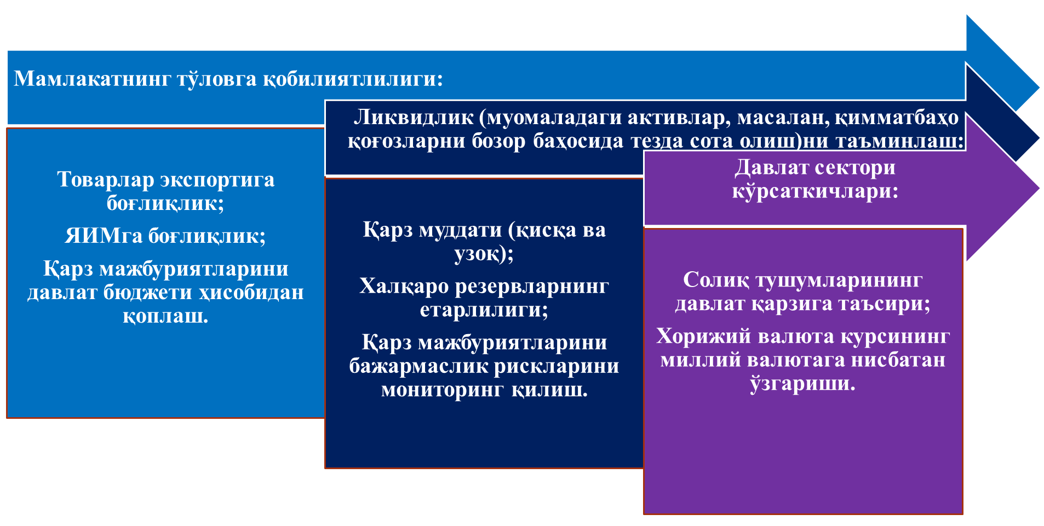
Ташқи қарз кўрсаткичлари

Slide 27
Ўзбекистоннинг умумий ташқи қарзи жорий йил бошига нисбатан 16% га ёки 5,4 млрд долларга ошиб, 2022 йил 1 январь ҳолатига 39,6 млрд долларни ташкил қилди, дея маълум қилди Марказий банк ўз ҳисоботида. Бу 2021 йилда 69,23 млрд долларга баҳоланган ЯИМга нисбатан 57% ни ташкил этади.
Умумий ташқи қарз давлат қарзи ва давлат томонидан кафолатланган қарзлар (давлат ташқи қарзи) ҳамда кафолатланмаган ташқи қарзни (хусусий ташқи қарз) ўз ичига олади. Шу билан бирга, таъкидлаш жоизки, «хусусий» секторда, асосан, давлат улушига эга бўлган компаниялар ва банклар кўрсатилган (давлат банк секторининг 80% дан ортиқ улуши устидан ўз назоратини ўрнатган, шунингдек, UzAuto Motors ва «Ўзбекнефтгаз» АЖ, НБУ, «Ўзсаноатқурилишбанк», умумий қиймати 1,92 млрд долларлик қарз қимматли қоғозларини жойлаштирган «Ипотека банк» каби компанияларга эгалик қилади ёки улушга эга).***
https://www.gazeta.uz/uz/2022/03/29/debt/

Slide 28
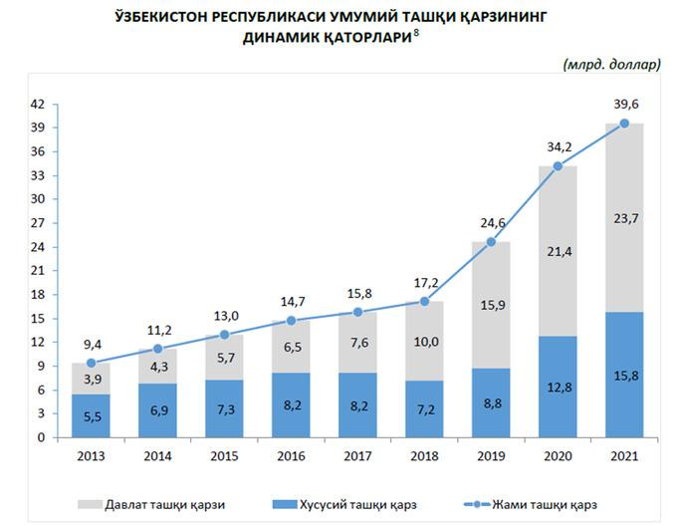
https://www.gazeta.uz/uz/2021/12/27/uzbekistan-debt/

Slide 29
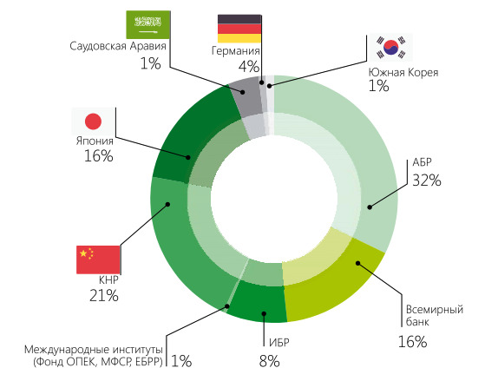
Ўзбекистон ташқи қарзининг географик таркиби, 2018 й***.
Манба:*** Молия вазирлиги маълумотлари

Slide 30





Давлат қарзи динамикаси ва жорий ҳолати***
Давлат қарзи тузилмаси
млрд. долл., 2020*
Давлат ички қарзи
$2,2 млрд
(жами давлат ташқи қарзининг 9,5%)
Хорижий ҳукумат молия ташкилотлар
$9,3 млрд.
(жами давлат ташқи қарзининг 39,9%)
Хитой Халқ Республикаси
43,3%
Япония
25,6%
Давлат қарзи
$23.3 млрд.
Жанубий Корея
10,6%
Total Debt
USD 19.6bn
Бошқа давлатлар
20,4%
Суверен халқаро облигациялари
$1,7 млрд
(жами давлат ташқи қарзининг 7,3%)
Хорижий молия институтлари
$10,1 млрд.
(жами давлат ташқи қарзининг 43,3%)
 |  | Осиё Тараққиёт банки | 49,6%
 |  | Жаҳон банки | 37,1%
 |  | Ислом тараққиёт банки | 8,7%
 |  | Бошқа ХМИлар | 4,6%
Давлат ташқи қарзи динамикаси
млрд. долл.
Давлат ташқи қарзининг чегараланган ҳажми млрд. долл.
Давлат ташқи қарзининг валюта таркиби
2020 йил 31 декабрь ҳолатига*
Давлат қарзининг хавфсиз даражаси
60
$ ^{2019 йилда давлат ташқи}
_{10,00}қарзига лимит қўйилмаган.
50
9,00
8,00
7,00
6,00
5,00
4,00
3,00
2,00
40
40,4%
$8,95
млрд.
2020 йил учун давлат ташқи қарзи лимити - 5,5 млрд. долл.
29,2%
30,8%
2021 йил учун давлат ташқи қарзи лимити - 5,0 млрд. долл.
 |  | АҚШ доллари Япон иенаси | 70,0%
 |  |  | 11,3%
 |  | СДР | 9,5%
 |  | Евро | 5,1%
 |  | Бошқалар | 4,1%
30
19,5%
23,3
2,2
$ 21.1
млрд.
20
11,6%
14,7
17,8
$5,35
млрд.
9,5
11,5
4,8
2,1
10
3,0
4,0
0
6,5
7,5
9,9
15,7
21,1
2016 й.
2017 й. 2018 й.
Давлат ички қарзи
2019 й.
2020 й.
2019 йил 2020 йил 2021 йил
Имзоланган ташқи қарз битимлари
Давлат ташқи қарзи
Давлат қарзи ЯИМга нисбатан, фоизда
Манба: Молия вазирлиги ₁, [*] Дастлабки ҳисоб-китоблар

Slide 31












Давлат ташқи қарзи иқтисодиёт тармоқлари кесимида тақсимланиши*
Давлат ташқи қарзига хизмат кўрсатиш харажатлари**
1,4
1,2
1,0
0,8
0,6
0,4
0,2
0,0
1,1 млрд. долл.
Бюджетни қўллаб-қувватлаш 3,7 млрд. долл.
Суверен халқаро облигациялар 1,7 млрд. долл.
0,8 млрд.
0,4
0,5 млрд.
0,6 млрд. долл.
долл.
долл.
0,2
0,7
0,1
0,1
0,5
Электр-энергетика
3,1 млрд. долл.
Кимё саноати
1,0 млрд. долл.
0,4
0,4
2017 й 2018 й 2019 й 2020 й
Корхоналар ҳисобидан Жами бюджет маблағлари ҳисобидан
Энергетика (нефт ва газ) 2,6 млрд. долл.
Транспорт ва транспорт инфратузилмаси 2,4 млрд. долл.
Таълим ва соғлиқни сақлаш 0,7 млрд. долл.
Давлат ташқи қарзига хизмат кўрсатиш харажатлари бўйича кўрсаткичлар
2020 йил 31 декабрь ҳолатига*
Молиявий соҳа
0,3 млрд. долл.
2020 йил
1,84
Телекоммуникация
0,2 млрд. долл.
2,00
Қишлоқ ҳўжалиги
2,3 млрд. долл.
2019 йил
1,31
1,10
Уй-жой коммунал хизмат кўрсатиш 2,0 млрд. долл.
Бошқалар
1,1 млрд. долл.
1,12
2018 йил
1,05
0,0
1,5
3,0
Давлат ташқи қарзига хизмат кўрсатиш харажатларининг ЯИМга нисбати, фоизда
Давлат бюджетидан хизмат кўрсатиш харажатларининг Консолидациялашган бюджет даромадларига нисбати, фоизда
Манба: Молия вазирлиги [*] Дастлабки ҳисоб-китоблар [**] Давлат ташқи қарзига хизмат кўрсатиш харажатлари асосий қарз ва фоиз тўловларини ўз ичига олади.
2

Slide 32
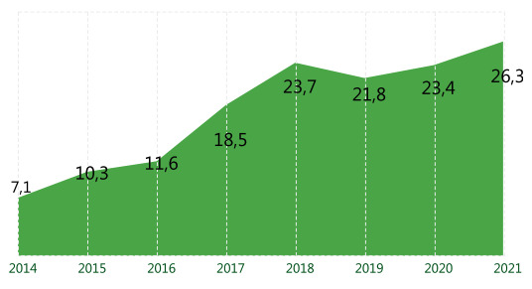
Ўзбекистон ташқи қарзининг динамикаси, ЯИМга нисбатан фоиз ҳисобида***
***Манба: Молия вазирлиги ҳисоб-китоблари, 2022 й

Slide 33
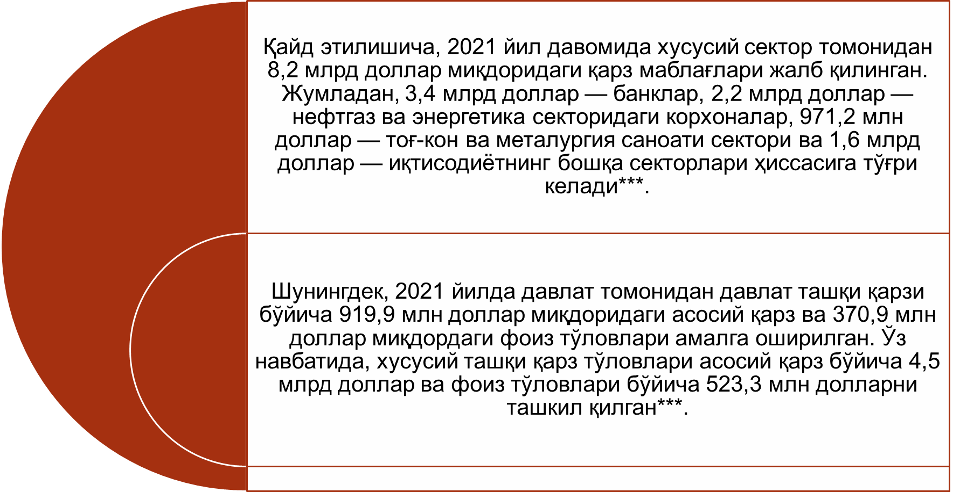
https://www.gazeta.uz/uz/2021/12/27/uzbekistan-debt

Slide 34











Суверен халқаро облигациялар чиқарилди ва жойлаштирилди***
Инвесторлар учун макроиқтисодий ҳолат ва
кутилмаларнинг “барометри”
Ташқи молиялаштириш манбалари диверсификацияси
Тижорат шартлари асосида
Мақсадли ишлатиш шартисиз
Инвестиция киритишдаги суверен кредит нархини тўғри баҳолаш имконияти
Кенгайган салоҳиятли инвесторлар базаси
5 ва 10 йиллик облигацияларни 150 дан ортиқ хусусий инвесторлари сотиб олди ва уларнинг:
1 млрд АҚШ доллари
Шаффофлик ва очиқлик
Эмиссия рисоласи
Давлат қарзи динамикаси шарҳи
Ойлик ахборотнома
27% АҚШ
36% Буюк Британия
29% Европа қитъаси
8% Осиё, Яқин Шарқ, Шимолий Африка инвесторлари
Жаҳон молия бозорлар билан интеграциялашуви ва корпоратив халқаро облигациялар учун имконият
Корхона ва банклар учун андоза ёки “бенчмарк”
ЎзПСБ, Ўзмиллийбанк АЖ ва Ипотека-банк АТИБ банклари ўз корпоратив халқаро облигацияларини жойлаштириш орқали арзон ресурс жалб қилишга эришди.
Халқаро облигацияларнинг иккиламчи бозордаги номиналдан юқори нархи – фаол савдодан далолат беради
Манба: Молия вазирлиги, [*] Дастлабки ҳисоб-китоблар
3

Slide 35

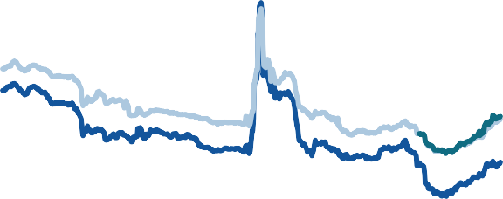



Суверен халқаро облигациялар***
 | 2019 |  | 2020
Эмиссия рейтинглари: | BB- (S&P) / BB- (Fitch) |  | BB- (S&P) / BB- (Fitch)
Формат: | Regulation S / Rule 144A |  | Regulation S / Rule 144A
Нархлаш санаси: | 2019 йил 13 февраль |  | 2020 йил 19 ноябрь
Умумий ҳажми: | 1 млн. АҚШ доллари |  | тахминан 747,5 млн. АҚШ доллари
Сўндириш муддати: | 5 йил / 2024 | 10 йил / 2024 | 10 йил / 2030 | 3 йил / 2023
Транш ҳажми: | 500 млн. АҚШ доллари | 500 млн. АҚШ доллари | 555 млн. АҚШ доллари | 2 трлн. сўм (~192,5 млн. АҚШ доллари экв.)
Купон: | 4,750% | 5,375% | 3,70% | 14,50%
Қайта таклиф қилинган нарх: | 100.0 (номинал) | 100.0 (номинал) | 100,0 (номинал) | 100,0 (номинал)
Бенчмарк: | UST 2,500% | UST 2.625% | UST 0,875% | Мавжуд эмас
Бунчмаркка нисбатан спред: | 222,1 б.п. | 266,4 б.п. | 285 б.п. | Мавжуд эмас
Листинг: | Лондон Фонд Биржаси |  | Лондон Фонд Биржаси
Қўшма лид-менеджерлар ва букраннерлар | J.P. Morgan, Citi ва Gazprombank |  | Citi, Gazprombank, J.P. Morgan, Societe Generale ва VTB Capital
Транзакция муваффақиятлари | Доллар транш 2017 йилдан бери Марказий ва Шарқий Европа, Яқин Шарқ ва Африка минтақасидан 2017 йилдан буён илк суверен эмиссия. Минтақадаги илк суверен транзакциясида энг паст фоиз ставкасига эришган транзакция (МДҲ ва Туркия). Минтақадаги иккинчи энг катта илк суверен халқаро транзакция (МДҲ ва Туркия). Буюртмалар китобининг таклифга нисбатан 8,5 баробар катта. Якуний фоиз ставкасининг 5 йиллик ҳамда 10 йиллик фоиз ставкасининг дастлабки фоиз ставкасига нисбатан 62,5 базис пункт тушишига имкон берди. |  | Доллар транш 2029 йилда сўндириладиган халқаро облигациялар даромадлилигининг 10 базис пунктга тушди ва халқаро облигациялар эгри чизиғининг (the curve) сезиларли даражада қайта баҳоланганди. Буюртмалар китобининг таклифга нисбатан 6,5 баробар катта бўлгани якуний фоиз ставкасининг дастлабкига нисбатан 55 базис пункт тушишига имкон берди. 2011 йилдан буён МДҲ давлатлар орасида миллий валютадаги биринчи суверен халқаро облигация бўлди. Сўм транш 2011 йилдан буён МДҲ давлатлар орасида миллий валютадаги биринчи суверен халқаро облигация бўлди; Буюртмалар китобининг таклифга нисбатан 2,5 баробар катта бўлгани якуний фоиз ставкасининг дастлабкига нисбатан 75 базис пункт тушишига имкон берди. Илк миллий валютадаги ривожлантиришни молиялаштириш ташаббусларига йўналтириладиган транзакция ҳисобланди.
Суверен халқаро облигацияларнинг даромадлилиги (%)
UZBEK 4 ¾ 02 20 24 UZBEK 5 ⅜ 02 20 29
UZBEK 3.7 25 11 30
7,5
6,5
5,5
4,5
3,5
2,5
1,5
Инвесторлар тури бўйича жойлаштирилиши
Актив бошқарувчилари,
91,0%
Актив бошқарувчилари,
86,0%
2020
10 йил Доллар
Суверен жамғармалар,
4,0%
3 йил сўм
Суверен жамғармалар,
9,0%
Суғурта компаниялари ва пенсия жамғармалари, 3,0%
Суғурта компаниялари ва пенсия жамғармалари, 3,0%
Банклар, 2,0%
Банклар, 2,0%
Актив бошқарувчилари,
75,0%
Актив бошқарувчилари,
78,0%
2019
5 йил Доллар
Суверен жамғармалар, суғурта компаниялари ва пенсия жамғармалари, 20.0%
10 йил Доллар
Суверен жамғармалар, суғурта компаниялари ва пенсия жамғармалари, 16,0%
Банклар, 5.0%
Банклар, 6,0%
Манба: Молия вазирлиги маълумотлари
4

Slide 36






















Миллий валютадаги халқаро облигациялар (2 трлн. сўм) Бирлашган миллатлар ташкилотининг (БМТ) Барқарор ривожланиш мақсадларига йўналтирилган
2019 йилда чиқарилган 1 млрд. АҚШ доллари миқдоридаги суверен халқаро облигациялар қуйидаги мақсадларга йўналтирилган:
25 та янги мактаб қуриш ва мавжуд 21 та мактабни реконструкция қилиш
3 та янги соғлиқни сақлаш муассасасини қуриш ва мавжуд 14 та соғлиқни сақлаш муассасасини реконструкция қилиш
Мамлакат бўйлаб 200 км дан ортиқ ичимлик суви, оқава сув қувурлари ва иншоотларни қуриш
Мамлакат бўйлаб камида 300 км узунликдаги умумий фойдаланишдаги автомобиль йўлларини қуриш, реконструкция қилиш ва таъмирлаш
Оғир ижтимоий вазиятга тушиб қолган аёллар ва оилаларга ҳамда ногиронлиги бор аёлларга моддий ёрдам кўрсатиш
Хусусий ва оилавий тадбиркорлик фаолиятини ташкил этиш учун аёлларга имтиёзли кредитлар бериш
Оналик ва болаликни ҳар томонлама қўллаб-қувватлаш, оила институтини мустаҳкамлаш бўйича вазифаларни амалга оширишни молиявий қўллаб- қувватлаш
Оғир ижтимоий вазиятга тушиб қолган аёллар учун турар-жой сотиб олишнинг бошланғич бадалларини қонунчиликда белгиланган тартибда қоплаш
Cуверен халқаро облигацияларини жойлаштиришдан тушган маблағларнинг 889,2 млн. АҚШ доллари тижорат банклари орасида аукцион ўтказиш орқали депозитга жойлаштириш;
“Агробанк” акциядорлик тижорат банкига 20 млн. АҚШ доллари миқдорида лойиҳаларни молиялаштириш учун субординар қарз шаклидаги кредит линиясини очиш;
“Навоий кон-металлургия комбинати” давлат корхонасининг стратегик аҳамиятга эга бўлган лойиҳаларини молиялаштириш учун 89,9 млн. АҚШ доллари қийматидаги ссуда ажратилиши белгиланди.
555 млн. АҚШ доллари миқдоридаги суверен халқаро облигацияларидан тушган маблағлар бюджетни қўллаб- қувватлашга йўналтирилган.
Ишсизлик нафақаси учун тўловларни молиялаштириш
5

Slide 37











Ўзбекистон Республикаси суверен кредит рейтинги***
7
“ВВ-”
(“Барқарор” прогнози) даражасидаги халқаро суверен кредит рейтинги олинди
Шаффофлик ва маълумотлар ошкоралиги таъминланди
Халқаро молия бозорларидан паст фоиз ставкада ресурс жалб қилиш имкониятини яратилди
2019
2018
Рейтинг агентликларининг холис баҳолари, салоҳиятли инвесторлар учун Ўзбекистон рискини тўғри баҳолаш имконини берди
Давлат тижорат банкларининг кредит рейтинги бир поғона - суверен рейтинг даражасига кўтарилди
Корхона ва ташкилотларга (банклар) халқаро молия бозорларидан ресурс жалб қилиш имкониятини яратилди
Манба: Молия вазирлиги, [*] Дастлабки ҳисоб-китоблар

Slide 38



Давлат қарзини самарали бошқариш чоралари
“Давлат қарзи тўғрисида”ги қонун лойиҳаси ишлаб чиқилди.
Давлат бошқаришнинг
қарзини
ўрта
Давлат қарзи бўйича шаффофликни таъминлаш бўйича чора-тадбирлар кўрилмоқда.
муддатли стратегияси ишлаб чиқилди.
Давлат юқори билан қўйилди.
қарзининг чегарасини белгилаш
йиллик қонун йўлга
Молия вазирлиги томонидан Халқаро валюта жамғармаси кўмагида илк бор мустақил равишда қарз барқарорлиги таҳлили амалга оширилди.
Давлат қарзи ҳисобидан
молиялаштирилган ва
якунланган барча лойиҳалар мажбурий тартибда Ҳисоб палатаси томонидан аудитдан ўтказилади.
Давлат қарзи ҳисоби ва ҳисоботини юритиш тўлиқ автоматлаштирилди
DMFAS - 6
Қарз маблағларини жалб
қилишда
консерватив хатарларни
ёндашувга ва бошқариш
тамойилларига
амал қилинади.

Slide 39
Давлат қарзининг бошқариш тамойиллари ва амалга оширилган ишлар
10
“Ўзбекистон Республикасининг давлат қарзи барқарорлиги таҳлили” ўтказилди (Халқаро валюта жамғармаси билан биргаликда).
Давлат ички ва ташқи қарзларни жалб қилиш бўйича йиллик лимит 5,5 млрд. доллар миқдорида белгиланди.
Умумий давлат қарзи миқдорини ЯИМга нисбатан 60 фоиздан оширмаслик белгиланди.
Давлат қарзи ҳисобидан амалга оширилган барча лойиҳалар Ҳисоб палатаси томонидан аудитдан ўтказилиши ҳамда ОАВ ва Қонунчилик палатаси депутатлари иштирокида муҳокама қилиниши белгиланган.
Ўзбекистон Республикасининг “Давлат қарзи тўғрисида”ги қонун лойиҳаси ишлаб чиқилди (Халқаро валюта жамғармаси, Жаҳон банки, Осиё тараққиёт банки ва АҚШ Ғазначилиги билан ҳамкорликда).
Давлат қарзини бошқариш ва молиявий таҳлил тизимига (DMFAS-6 дастурий мажмуаси) давлат ташқи қарзи тўғрисидаги маълумотлар киритилди ва автоматлаштирилди.

Slide 40

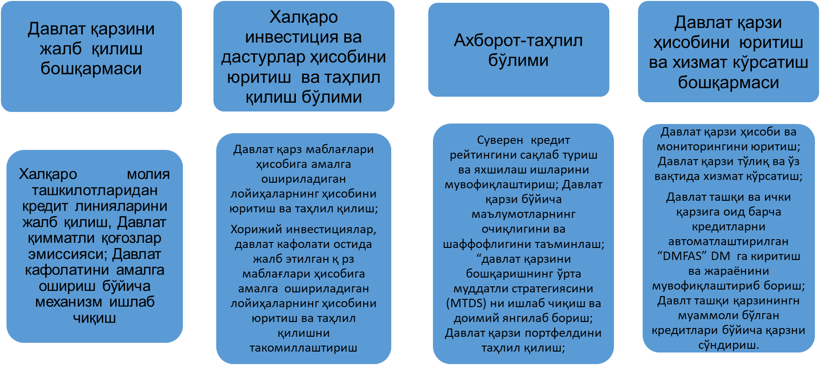

Slide 41
Адабиётлар рўйхати
Krugman Paul R. International economics: theory and policy/ Paul R. Krugman, Princeton University, Maurice Obstfeld, University of California, Berkeley, Marc J. Melitz, Harvard University. – 10 th edition, Pearson 2015. pp. 51-81.
Vaxabov A.V., Tadjibayeva D.A., Xajibakiev Sh.X. Jahon iqtisodiyoti va xalqaro iqtisodiy munosabatlar. – Toshkent.: Baktria press, 2015. -584 b.
Vaxabov A.V. Jahon iqtisodiyoti va xalqaro iqtisodiy munosabatlar: o’quv qo’llanma. / A.V. Vaxabov, Sh.X.Xajibakiev, Sh.I.Raxmanov. –Т.: “Voris-nashriyot”, 2014. – 320 b.
Пашковская М.В. Мировая экономика / М.В. Пашковская, Ю.П. Господарик. – 5-е изд. – М.: Университет «Синергия», 2018. с. 632-675
Википедия — свободная энциклопедия: сайт. URL: http://ru.wikipedia.org
Кругман П. Возвращение Великой депрессии? Мировой кризис глазами нобелевского лауреата. М., 2009.
Кудрин А.Л. Мировой финансовый кризис и его влияние на Россию // Вопросы экономики. 2009. № 1.
Макроэкономическая статистика // Банк России: сайт. 2000–2012. URL: http://www.cbr.ru/ststistics
Миклашевская Н.А., Авдеева Е.Г. Валютный кризис 2008–2009 гг. в России: причины и особенности //Финансы и кредит. 2011. № 8.
Минин Б.В., Таранкова Л.Г. Деятельность «Группы 20» по преодолению мирового финансового кризиса // Деньги и кредит. 2009. № 5.
Финансовый кризис в России и в мире / Под ред. Е.Т. Гайдара. М., 2009. Durdu C.B., Mendoza E.G., Terrones M.E. On the Solvency of Nations: Cross-Country Evidence on the Dynamics of External Adjustment // NBER Working Paper. 2012. September. N 18380.
Free Exchange. Tide Barriers // The Economist. 2012. 6–12 October.
Grauwe P. de. International Money. Postwar Trends and Theories. 2nd ed. Oxford University Press, 1996. India’s External Debt as at End-December 2011 //
Ministry of Finance. Government of India Website. March, 2012. URL: http://finmin.nic.in/the_ ministry/dept_eco_affairs/economic_div/External_Debt_QDEC2011.pdf
World DataBank Website. 2013. URL: http://databank.worldbank.org/ddp/ home.do

